Slide 1
Муниципальное бюджетное дошкольное образовательное учреждение «Детский сад присмотра и оздоровления часто болеющих и аллергичных детей №25 «Гнёздышко» города Новочебоксарска Чувашской Республики
Проект «Огород на подоконнике» (картофель)
Подготовила: воспитатель 1 категории Миронычева В.В.

Slide 2
Думаю, из овощей
Лучше всех картошка,
Без неё не сваришь щей,
Не поешь окрошки.
П. Громова

Slide 3
Первое имя картошки было «ПАПА» – так называли его индейцы на родине в Южной Америке. Они считали
картофель – самым главным из всех овощей.

Slide 4
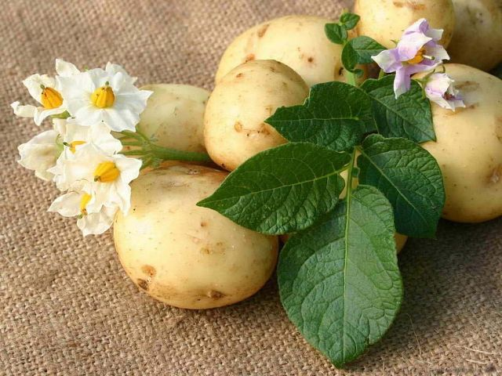
Голландцы и французы называли картофель «ЗЕМЛЯНОЕ ЯБЛОКО», потому что картофель имеет круглую форму как яблоко.

Slide 5
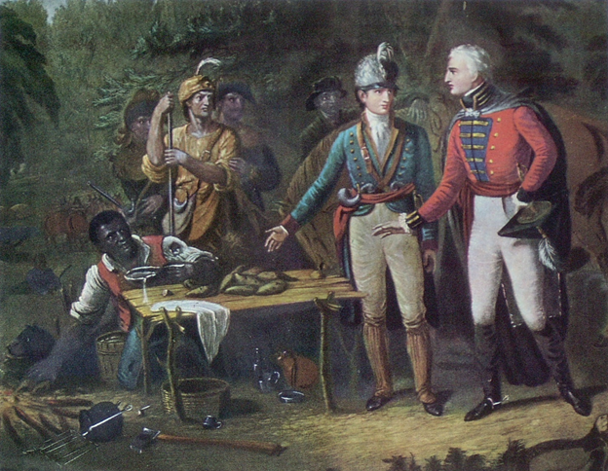
Итальянцы - «ТАРТУФЕЛЬ»- переводится как земляное яблоко.
Немцы переиначили «ТАРТУФЕЛЬ» НА «КАРТУФЕЛЬ», который позже стал называться КАРТОФЕЛЕМ.

Slide 6
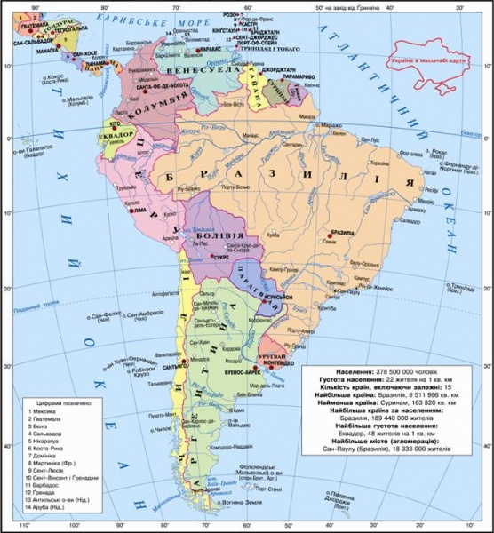
Родина картофеля
Родина картофеля - Южная Америка. Древние индейцы считали картошку даром богов и ценили ее на вес золота.

Slide 7
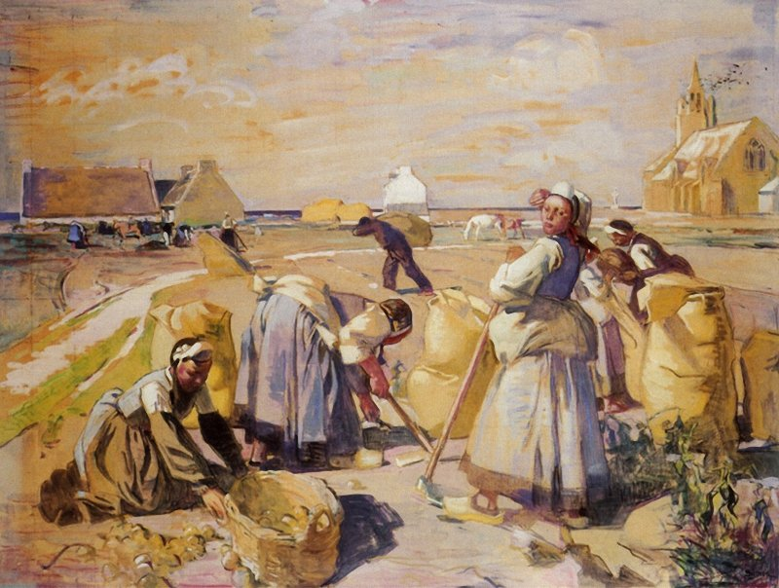
В дальнейшем культура распространилась в Италии, Бельгии, Германии, Нидерландах, Франции, Великобритании и других европейских странах.

Slide 8
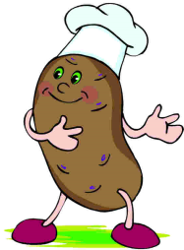
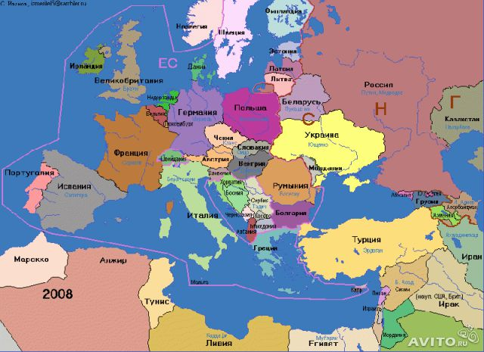

Slide 9
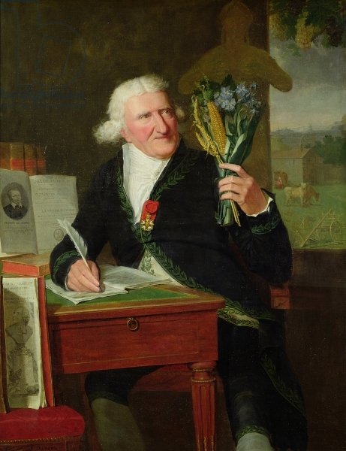
В Европе картошку полюбили не сразу. Картофель даже отказывались выращивать. Жителям Европы очень понравились цветы картофеля и картофель стали сажать на клумбы.

